Slide 1
Congreso Nacional
de Física
Dirección Adjunta de Desarrollo Científico
Octubre, 2018

Slide 2
Sistema Nacional de Investigadores

Slide 3
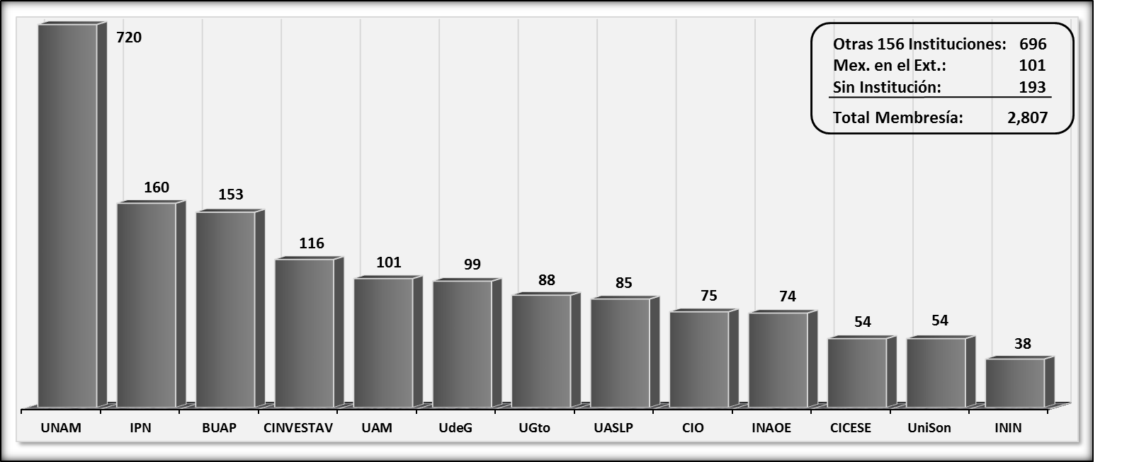
Membresía SNI
por institución
2018.
Física

Slide 4
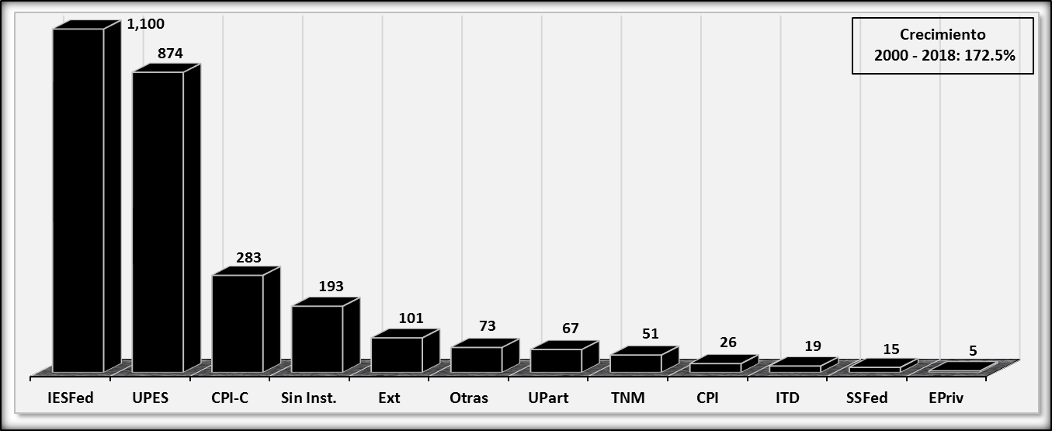
Membresía SNI
por sector
2018.
Física

Slide 5
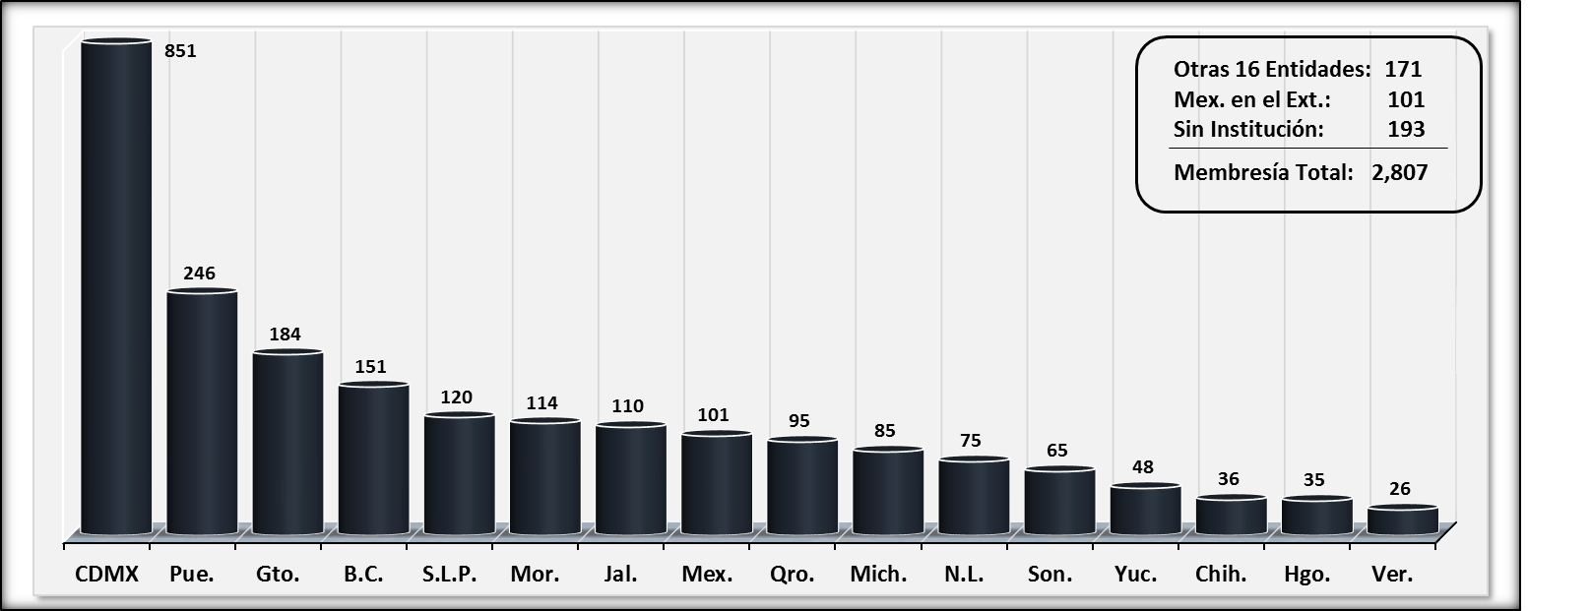
Membresía SNI
por Entidad
Federativa 2018.
Física

Slide 6
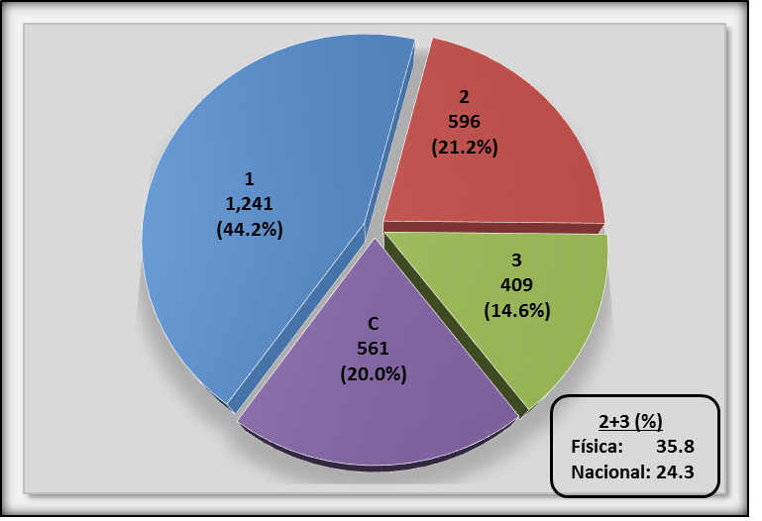
Membresía SNI
por categoría
2018.
Física

Slide 7
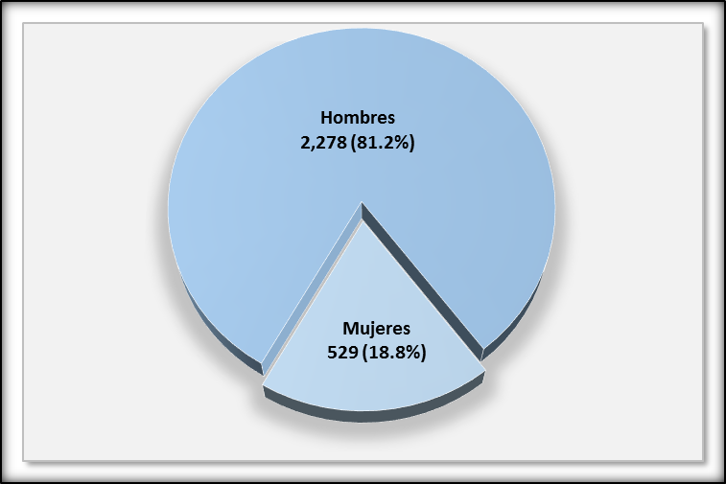
Membresía SNI
por género
2018.
Física

Slide 8
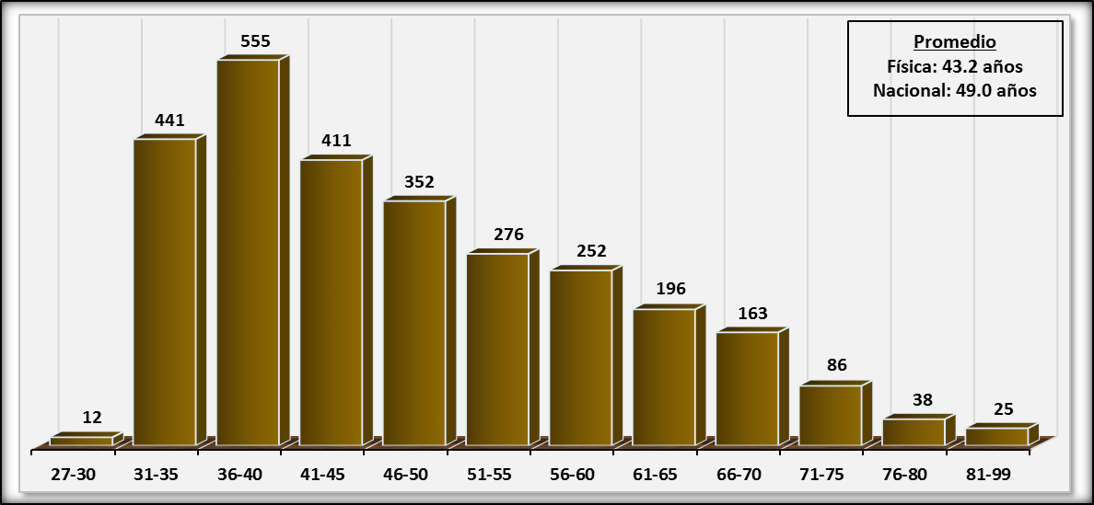
Membresía SNI
por edad
2018.
Física

Slide 9
Dirección de Cátedras
CONACyT

Slide 10
Cátedras.
Física
Proyectos | 44
Cátedras | 53
Cátedras y Proyectos activos en Física por Reto PECiTI (2014-2017)

Slide 11
Cátedras.
Física
Cátedras y Proyectos activos en Física por Reto PECiTI y sexo (2014-2017)

Slide 12
Cátedras.
Física
Proyectos activos en Física por Institución (2014-2017)

Slide 13
Cátedras.
Física
Cátedras activas en Física por Institución (2014-2017)

Slide 14
Cátedras.
Física
Cátedras activas en Física por Institución (2014-2017)

Slide 15
Cátedras.
Física
Cátedras activas en Física por Región y Entidad (2014-2017)

Slide 16
Dirección de Investigación
Científica Básica

Slide 17
Convocatorias
 | Proyectos | Monto
APN2013 | 13 | $ 14,221,159
APN2014 | 9 | $ 12,977,104
APN2015 | 22 | $ 54,587,571
APN2016 | 9 | $ 16,295,375
APN2017 | 7 | $ 11,275,498
CB-2012 | 88 | $ 99,666,290
CB-2013 | 49 | $ 60,643,116
CB-2014 | 50 | $ 69,787,129
CB-2015 | 113 | $ 119,537,409
CB-2016 | 72 | $ 81,269,311
FRONTERAS-2015-01 | 16 | $ 58,483,600
FRONTERAS-2015-02 | 14 | $ 51,703,968
FRONTERAS-2016-01 | 10 | $ 30,199,846
TOTAL | 472 | $ 680,647,376
 | Proyectos | Monto
APN | 60 | $ 109,356,707
CB | 372 | $ 430,903,255
FC | 40 | $ 140,387,414
TOTAL | 472 | $ 680,647,376

Slide 18
Dirección de Investigación
Científica Aplicada

Slide 19
Fondos
sectoriales
Monto Autorizado por Fondo de Proyectos relacionados con Física

Slide 20
Fondos
sectoriales
Número de proyectos relacionados con Física
apoyados por Entidad en el Fondo Sectorial AEM

Slide 21
Fondos
sectoriales
Número de proyectos relacionados con Física apoyados
por Entidad en el Fondo Sectorial CONAGUA

Slide 22
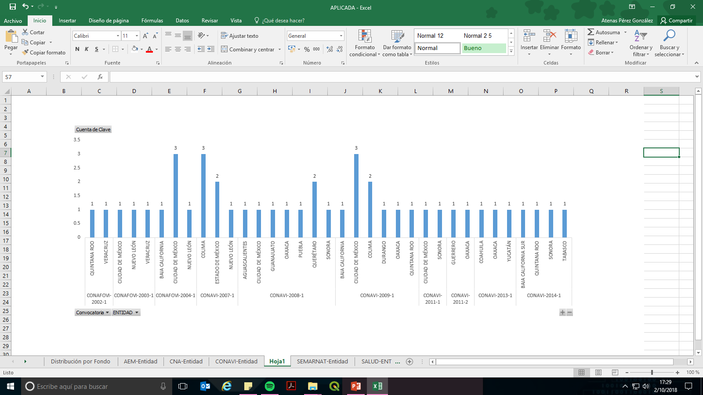
Fondos
sectoriales
Número de proyectos relacionados con Física apoyados
por Entidad en el Fondo Sectorial CONAVI

Slide 23
Fondos
sectoriales
Número de proyectos relacionados con Física apoyados
por Entidad en el Fondo Sectorial SEMARNAT

Slide 24
Fondos
sectoriales
Número de proyectos relacionados con Física apoyados
por Entidad en el Fondo Sectorial SALUD

Slide 25
Dirección de Redes e Infraestructura Científica

Slide 26
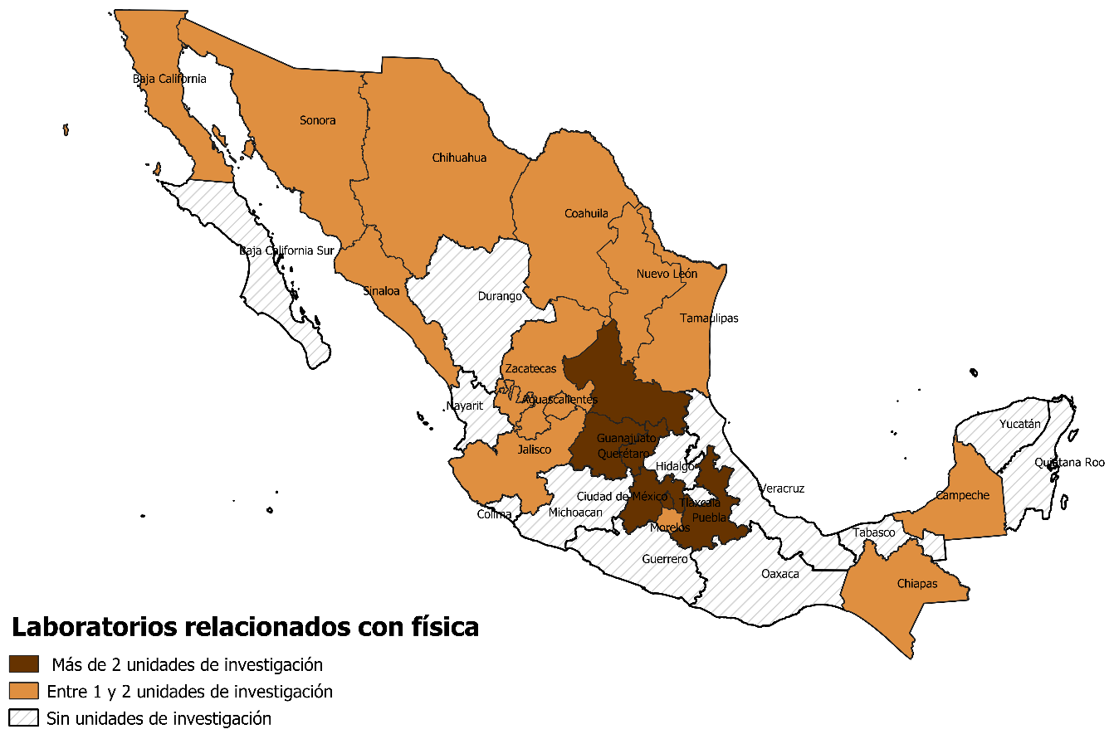
Laboratorios
nacionales.
Física
$1,830 millones otorgados al programa de Laboratorios nacionales en el periodo 2006-2018.
20% para laboratorios relacionados con Física.
21 Laboratorios nacionales relacionados con Física en 62 unidades de investigación.

Slide 27
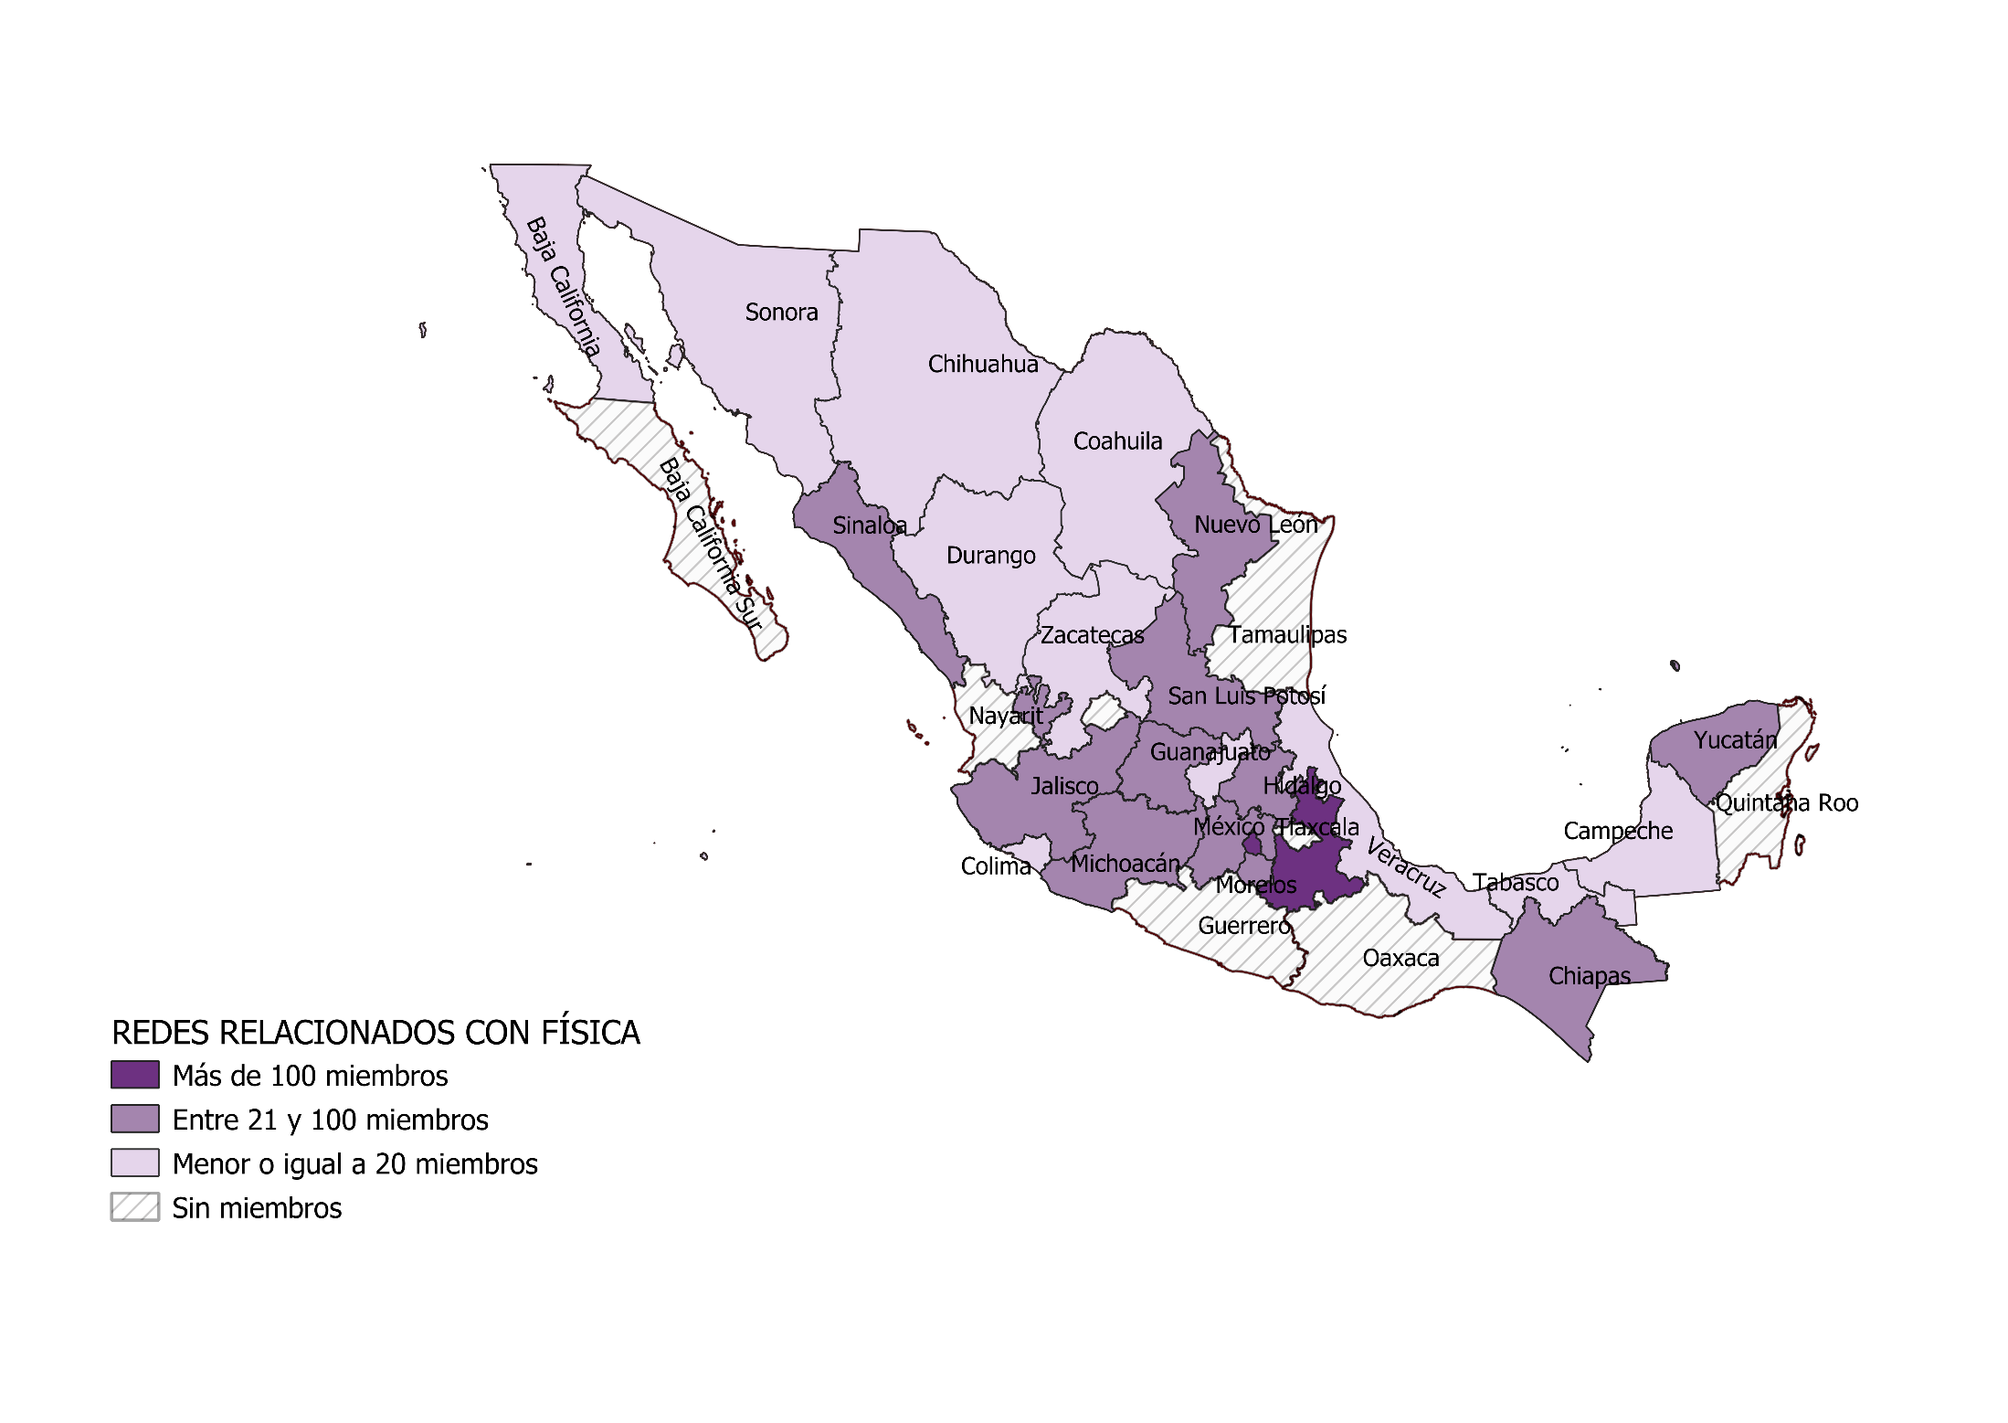
Redes temáticas CONACyT.
Física
90 Redes Temáticas CONACyT.
7 redes dedicadas a temas de Física.
9,318 investigadores participan en el programa de Redes temáticas.
15% relacionadas con temas de Física.
CDMX y Puebla
(750 investigadores miembros de las Redes)

Slide 28
Dirección de Planeación
de Ciencia
Ejemplo de cooperación internacional

Slide 29
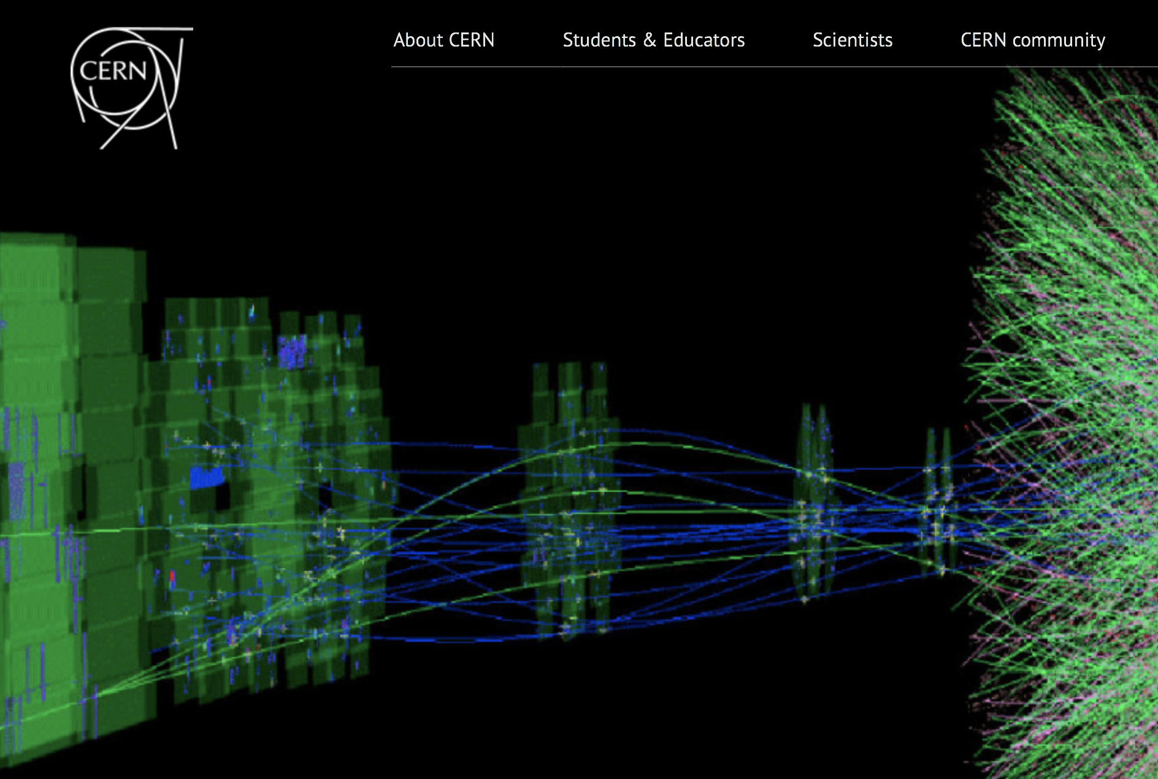

Slide 30
Consejo Europeo
para la
Investigación
Nuclear
(Mejor conocido como CERN)
El European Organization for Nuclear Research (CERN) es uno de los más grandes y respetados centros de investigación científica. Se enfoca en la Física fundamental, buscando saber de qué está hecho el universo y cómo funciona.
En 1998 se sentaron las bases para que físicos, ingenieros y técnicos especializados de México pudiesen participar en proyectos de investigación en el CERN en el campo de la Física experimental y teórica, así como en ingeniería de aceleradores de partículas y otros campos relacionados con la ciencia y tecnología.
En 2013, CERN y CONACyT refrendaron su compromiso para el desarrollo de cooperación técnica y científica en Física de altas energías a través de posibles modalidades de cooperación que incluyen, pero no se limitan al:
Intercambio de información científica y tecnológica, publicaciones, videos, bibliografía y material de enseñanza;
Discusión de potenciales sinergias y colaboraciones;
Formación de recursos humanos de alto nivel;
Organización de misiones de trabajo con la participación de académicos, estudiantes y profesionales que trabajen en las áreas de interés mutuo;
Intercambio de académicos, estudiantes y profesionales;
Talleres, conferencias y seminarios centrados en las áreas de cooperación;
Planeación y actividades conjuntas.

Slide 31
Consejo Europeo
para la
Investigación
Nuclear
(Mejor conocido como CERN)
En el marco de esta colaboración, el CONACyT apoya a los siguientes programas:
Experimento ALICE: Actualmente en este experimento participan 16 investigadores mexicanos provenientes del CINVESTAV-Universidad Autónoma de Sinaloa, el Instituto de Ciencias Nucleares de la UNAM, el Instituto de Física de la UNAM y la Benemérita Universidad Autónoma de Puebla
Experimento AMS: Actualmente en este experimento participan 3 investigadores mexicanos provenientes del Instituto de Física de la UNAM.
Proyecto BEAM: Este proyecto que involucra actualmente a estudiantes mexicanos en dos programas principales de aceleradores. A través de este proyecto, se ha apoyado a más de 10 estudiantes de posgrado provenientes del CINVESTAV del IPN, CINVESTAV Mérida, la Universidad de Guanajuato y la Universidad de Sonora.
Experimento CMS: En este experimento han participado investigadores provenientes del CINVESTAV, la Benemérita Universidad Autónoma de Puebla, la Universidad Iberoamericana y la Universidad Autónoma de San Luis Potosí. En febrero de 2018, la Universidad de Sonora fue aceptada como miembro de la colaboración científica internacional CMS, lo cual permitirá que este grupo mexicano participe en el diseño y construcción de la nueva generación de detectores de luminosidad y radiación.
Experimento NA62: En este experimento han participado 3 científicos mexicanos pertenecientes a la Universidad Autónoma de San Luis Potosí.
ALICE Diffractive Detector: ALICE ha iniciado un programa de investigación con datos existentes para estudiar los estados de la luz en procesos de difracción. Las instituciones mexicanas asociadas a este experimento son la Benemérita Universidad Autónoma de Puebla, el CINVESTAV-IPN y la Universidad Autónoma de Sinaloa.

Slide 32
Consejo Europeo
para la
Investigación
Nuclear
(Mejor conocido como CERN)
Número de científicos mexicanos que participan en el CERN en 2018
Experimento | Científicos mexicanos
ALICE | 18
CMS | 13
AMS-02 | 02
BEAM | 03
NA62 | 03
Total | 39

Slide 33
Consejo Europeo
para la
Investigación
Nuclear
(Mejor conocido como CERN)
Instituciones que participan en los experimentos en 2018
Experimento | Instituciones
ALICE | CINVESTAV-Universidad Autónoma de Sinaloa
 | Instituto de Ciencias Nucleares de la UNAM
 | Instituto de Física de la UNAM
 | Benemérita Universidad Autónoma de Puebla
CMS | CINVESTAV
 | Benemérita Universidad Autónoma de Puebla
 | Universidad Iberoamericana
 | Universidad Autónoma de San Luis Potosí
AMS-02 | Instituto de Física de la UNAM
BEAM | CINVESTAV Mérida
 | Universidad de Guanajuato
NA62 | Universidad Autónoma de San Luis Potosí

Slide 34
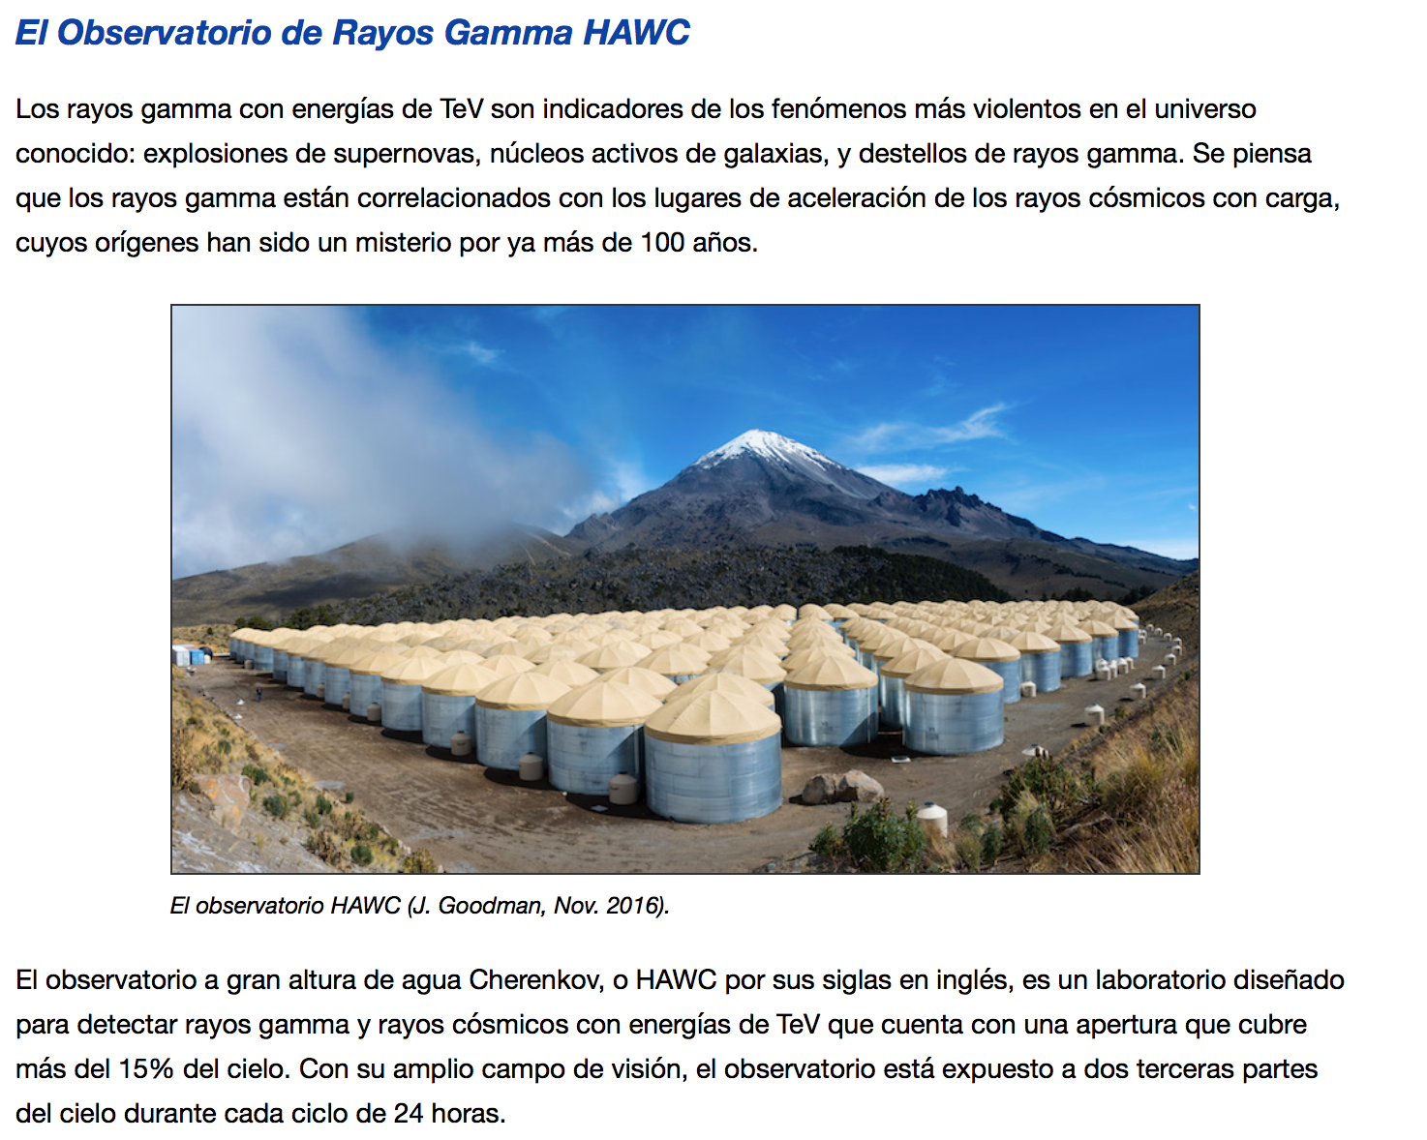

Slide 35
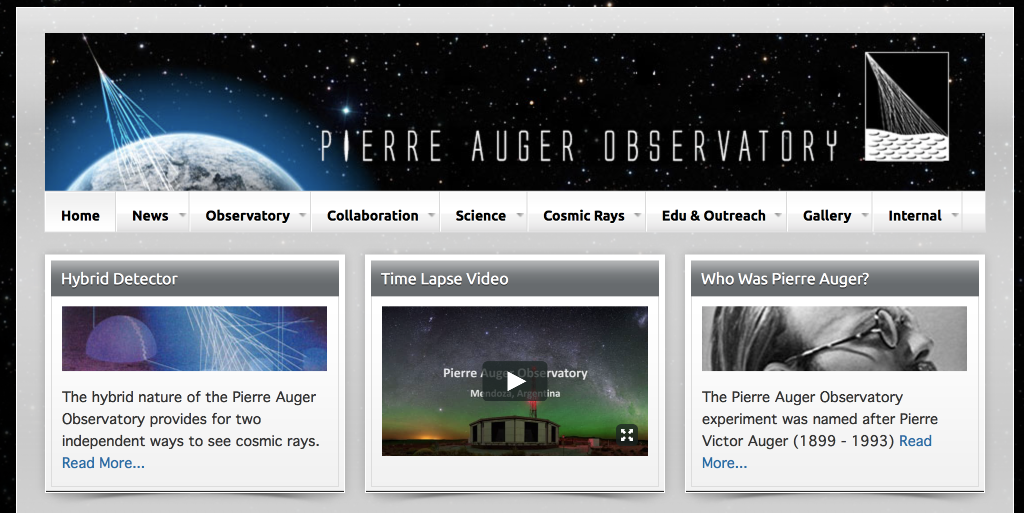

Slide 36
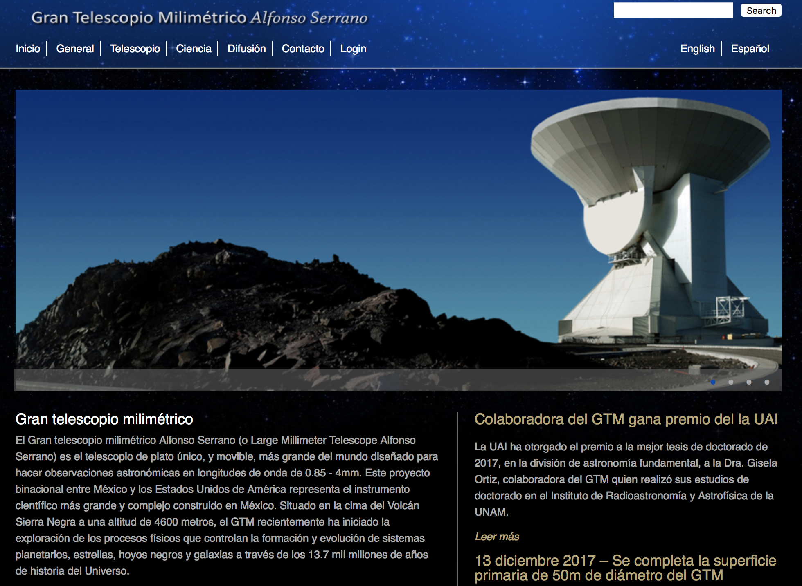

Slide 37
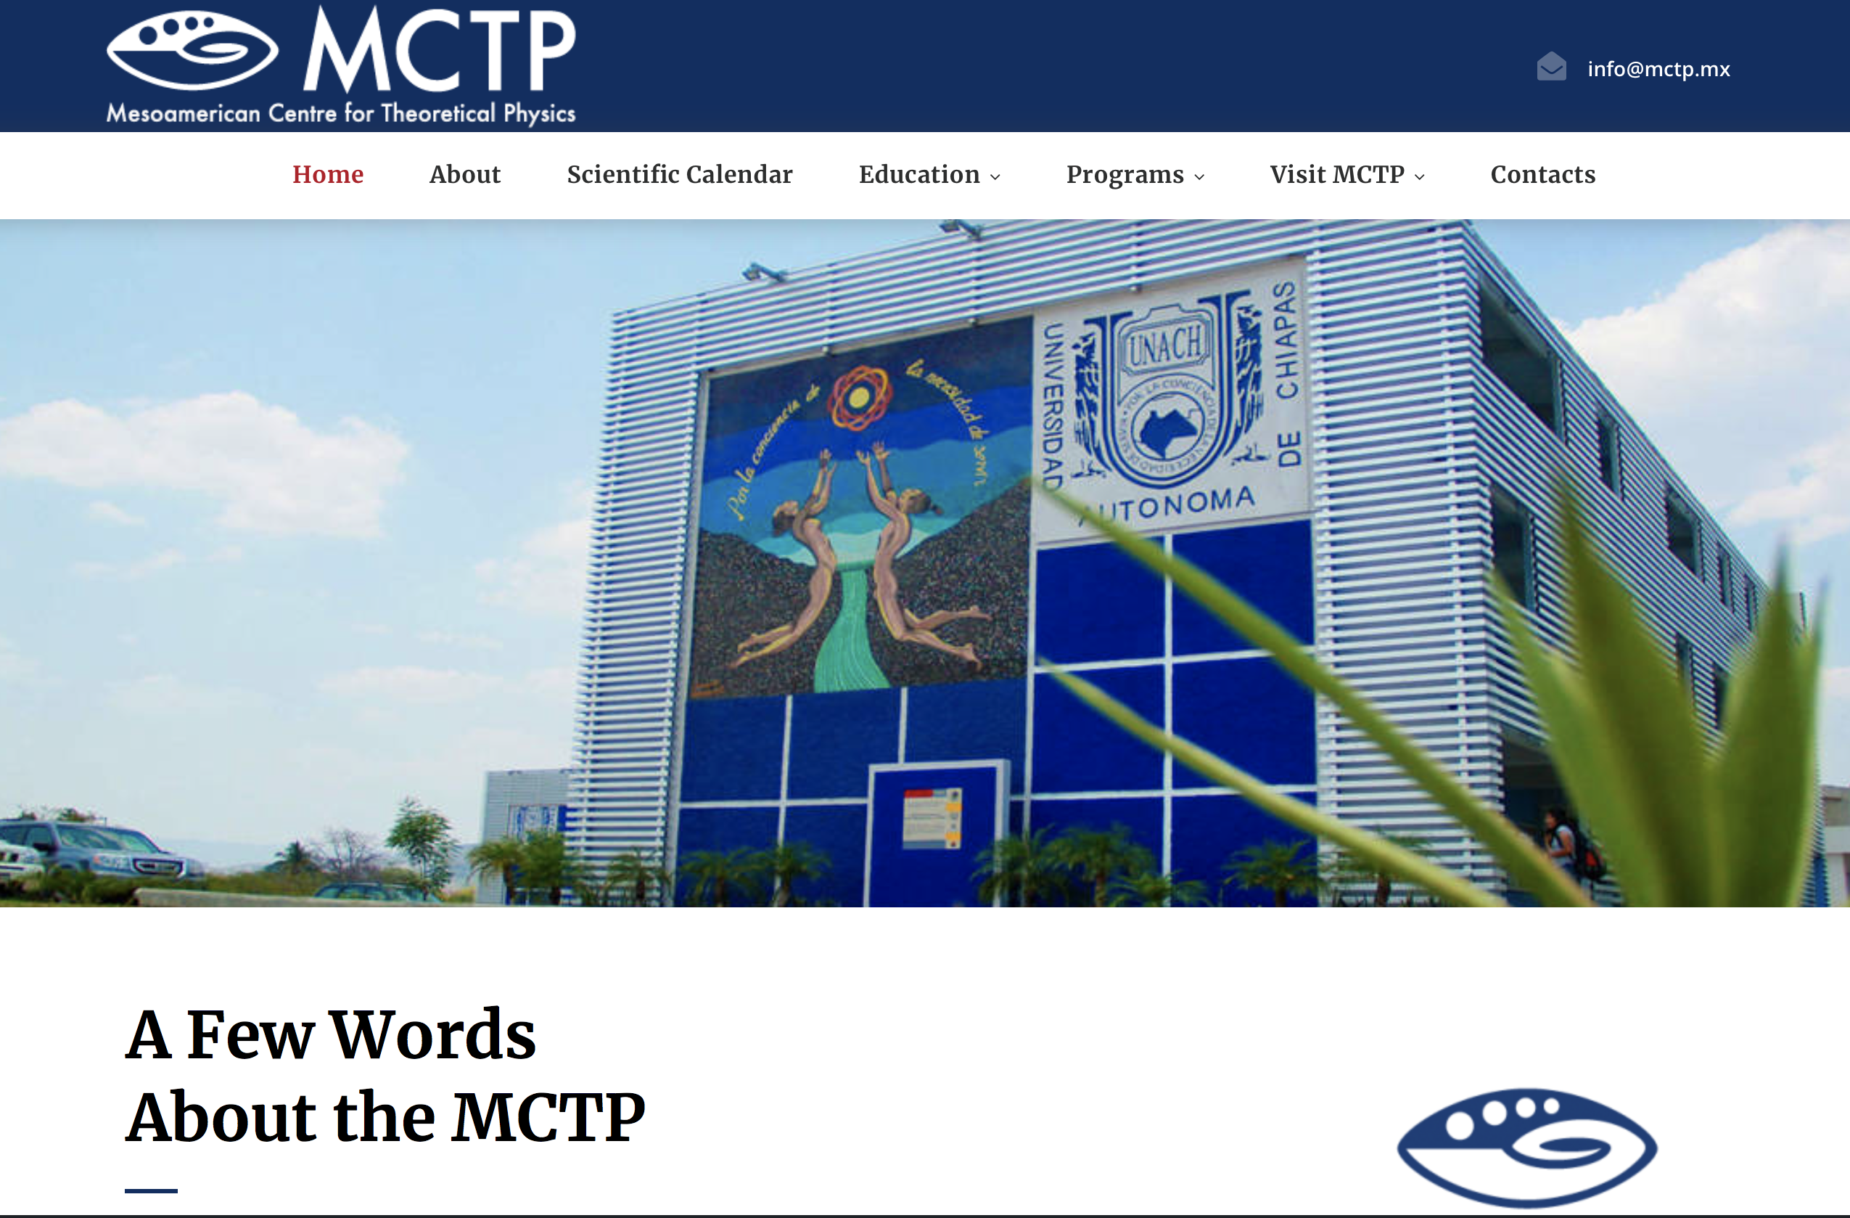

Slide 38
La Universidad Autónoma de Chiapas ha recibido apoyo en los últimos seis años para el Fortalecimiento institucional del Mesoamerican Centre for Theoretical Physics, por 12.7 millones de pesos. Este apoyo ha contribuido con diversas actividades de este Centro; por ejemplo, reuniones de trabajo y encuentros científicos, conferencias, cursos y talleres para investigadores y estudiantes; actividades que han fortalecido las relaciones entre instituciones de América Latina, a través de sus investigadores y estudiantes.

